Slide 3
পরিচিতি
প্রাণেশ চক্রবর্ত্তী
আইসিটি
বাইশারী স্কুল ও কলেজ
বিষয়ঃ তথ্য ও যোগাযোগ প্রযুক্তি
শ্রেণি : নবম
অধ্যায় : পঞ্চম

Slide 4
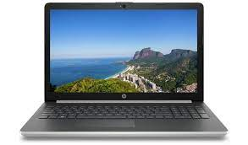
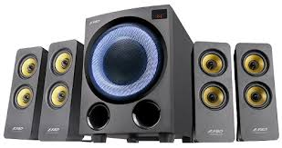
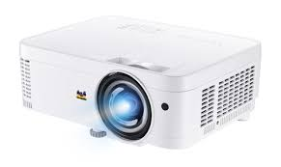
নিচের ছবিগুলো দেখো এবং চিন্তা করো
স্পীকার
ল্যাপটপ
প্রজেক্টর
ক্যামেরা

Slide 5
আজকের পাঠ
মাল্টিমিডিয়া ও গ্রাফিক্স

Slide 6
শিখনফল
এই পাঠ শেষে শিক্ষার্থীরা-
মাল্টিমিডিয়া কী তা বলতে পারবে?
ইন্টারঅ্যাকটিভ মাল্টিমিডিয়া সম্পর্কে লিখতে পারবে।
শিক্ষাক্ষেত্রে মাল্টিমিডিয়ার ক্ষেত্রগুলোর প্রয়োগ
ব্যাখ্যা দিতে পারবে।

Slide 7
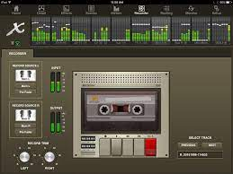
নিচের ছবিগুলো দেখো

Slide 8
একক কাজ
মাল্টিমিডিয়া কী ?

Slide 9
সমাধান
শব্দ, বর্ণ, চিত্র বা গ্রাফিক্স ইত্যাদির সমন্বয়ে সৃষ্ট বহু মাত্রিক উপস্থাপনাই হল মাল্টিমিডিয়া।

Slide 10
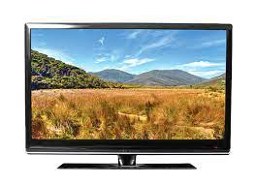
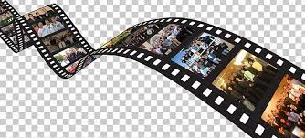
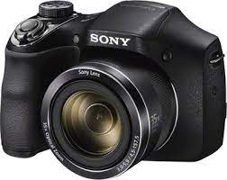
ছবি গুলো দেখ

Slide 11
জোড়ায় কাজ
ইন্টারঅ্যাকটিভ মাল্টিমিডিয়া কি?

Slide 12
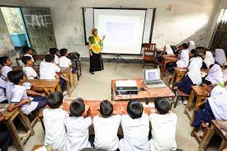
নিচের ছবিটি দেখো ও চিন্তা করো
মাল্টিমিডিয়ায় পাঠদান

Slide 13
দলগত
শিক্ষাক্ষেত্রে মাল্টিমিডিয়ার প্রয়োগ বর্ণনা করো।

Slide 14
সমাধান
মাল্টিমিডিয়ার একটি বৃহৎ প্রয়োগক্ষেত্র হল শিক্ষা। ইন্টারএ্যাক্টিভ শিক্ষা। ইন্টারএ্যাকটিভ শিক্ষামূলক সফটওয়্যারের সাহায্যে শিক্ষার অভিজ্ঞতাই ভিন্নরূপ করা যায়। যেমন - টেক্সট, গ্রাফিক্স, অডিও, ভিডিও, এনিমেশন ইত্যাদি।

Slide 15
মূল্যায়ন
আভিধানিক অর্থে মাল্টিমিডিয়া অর্থ কি?
মাল্টিমিডিয়ার উপাদান কি কি?

Slide 16
বাড়ীর কাজ
কোন কিছু উপস্থাপনের ক্ষেত্রে প্রেজেন্টেশন সফটওয়ারের গুরুত্ব ব্যাখ্যা কর।

Slide 17
ধন্যবাদ

